Slide 1

Тур по камчатке
Шапочанский ТИМУР группа отг-511

Slide 2
Вкратце о важном
1. Цена тура: 150.000 тыс. рублей ( на двоих)
2. Проживание: 4 ночи в Bay House (2-местный номер с удобствами).
3. Питание: Бесплатный завтрак, 3 ужина, ланч-боксы на все активные дни.
4. Трансферы: аэропорт – отель – аэропорт, на экскурсии.
5. Экскурсии с гидом:
  Морская прогулка.
  Восхождение на Авачинский вулкан.
  Джип-тур на Мутновский вулкан.
6. Снаряжение: Каски (для вулкана), снегоходные костюмы (для моря).
7. Разрешения: Вход в природный парк «Вулканы Камчатки».

Slide 3
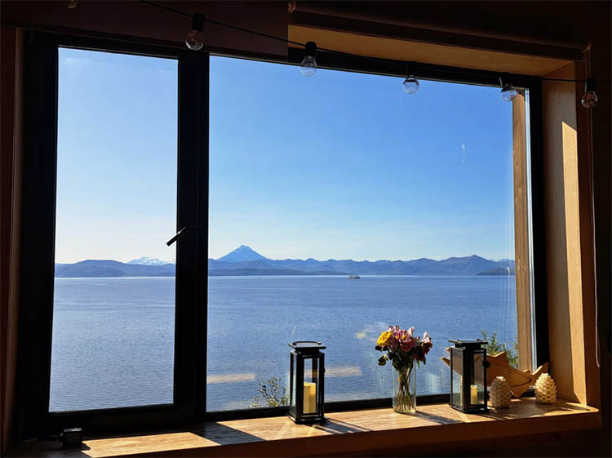
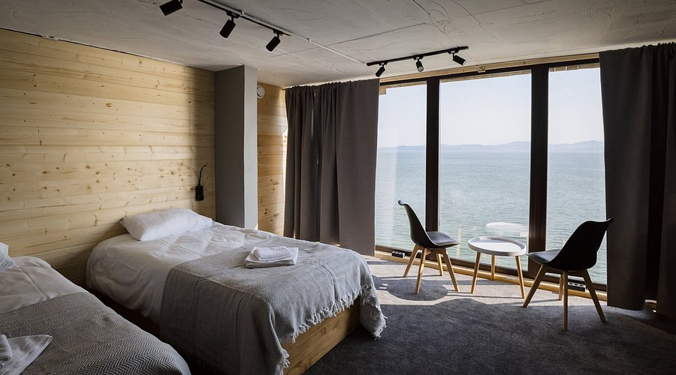
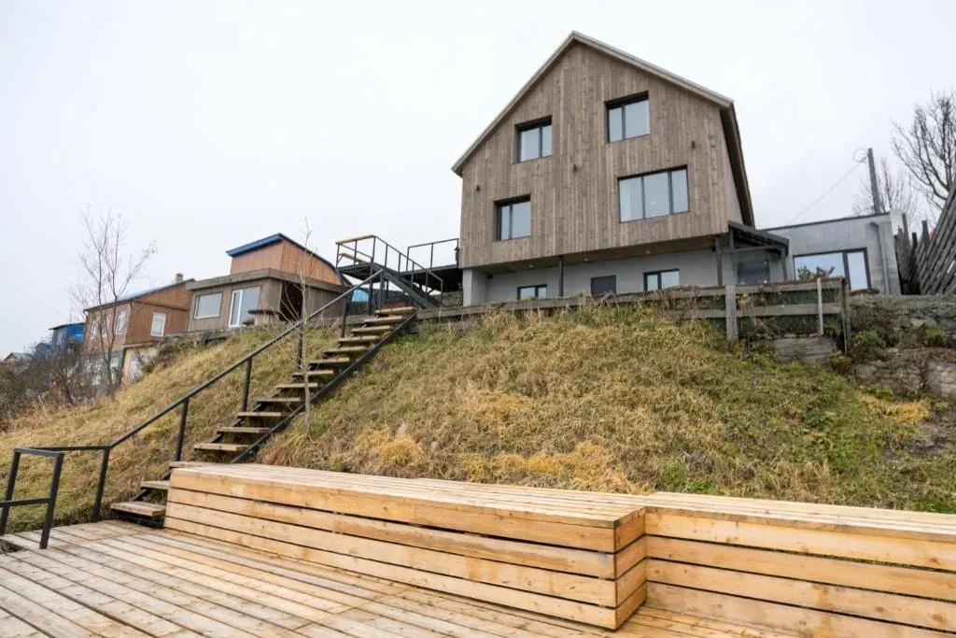
Отель Bay House
Бесплатный завтрак.
Общая кухня.
Сауна и терраса.
Круглосуточная стойка регистрации.
Wi-Fi.
Сувенирный магазин.

Slide 4
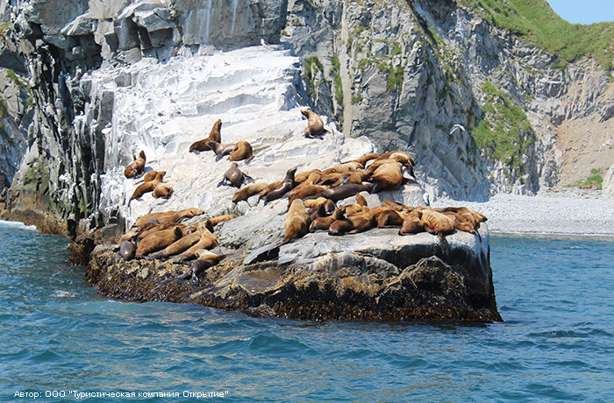
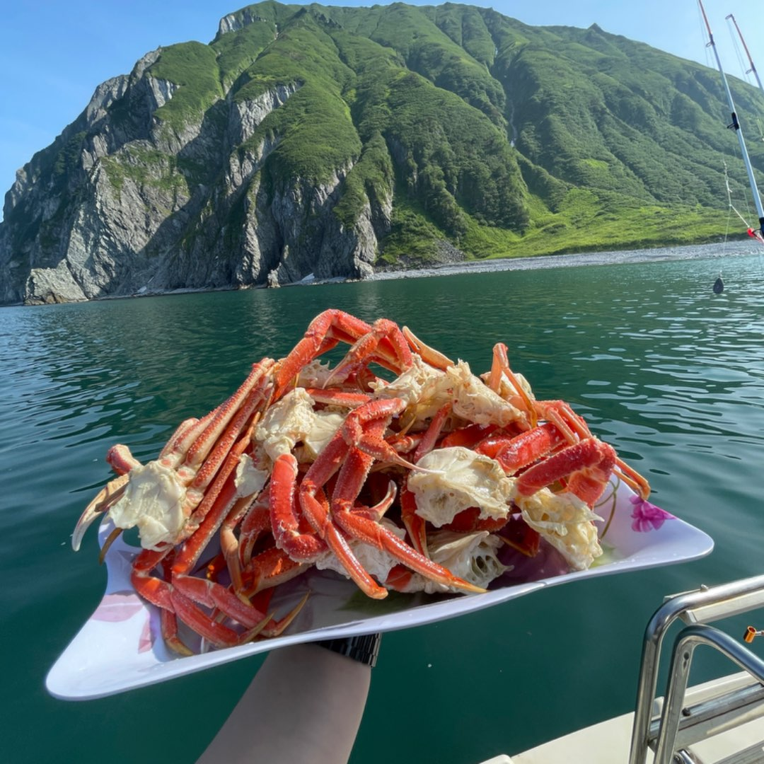
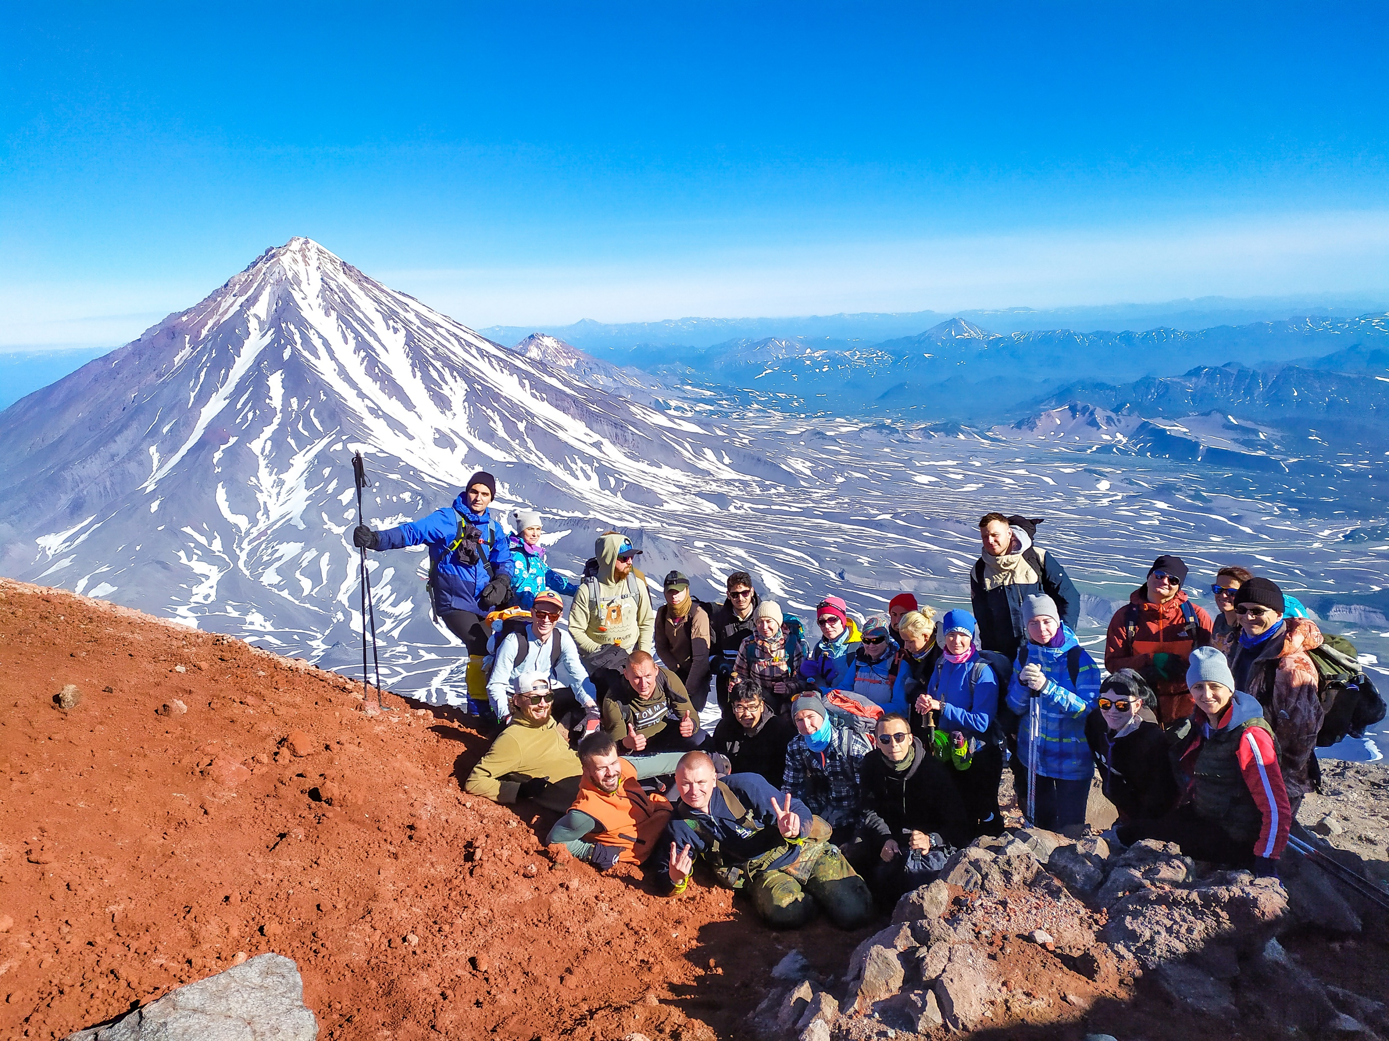
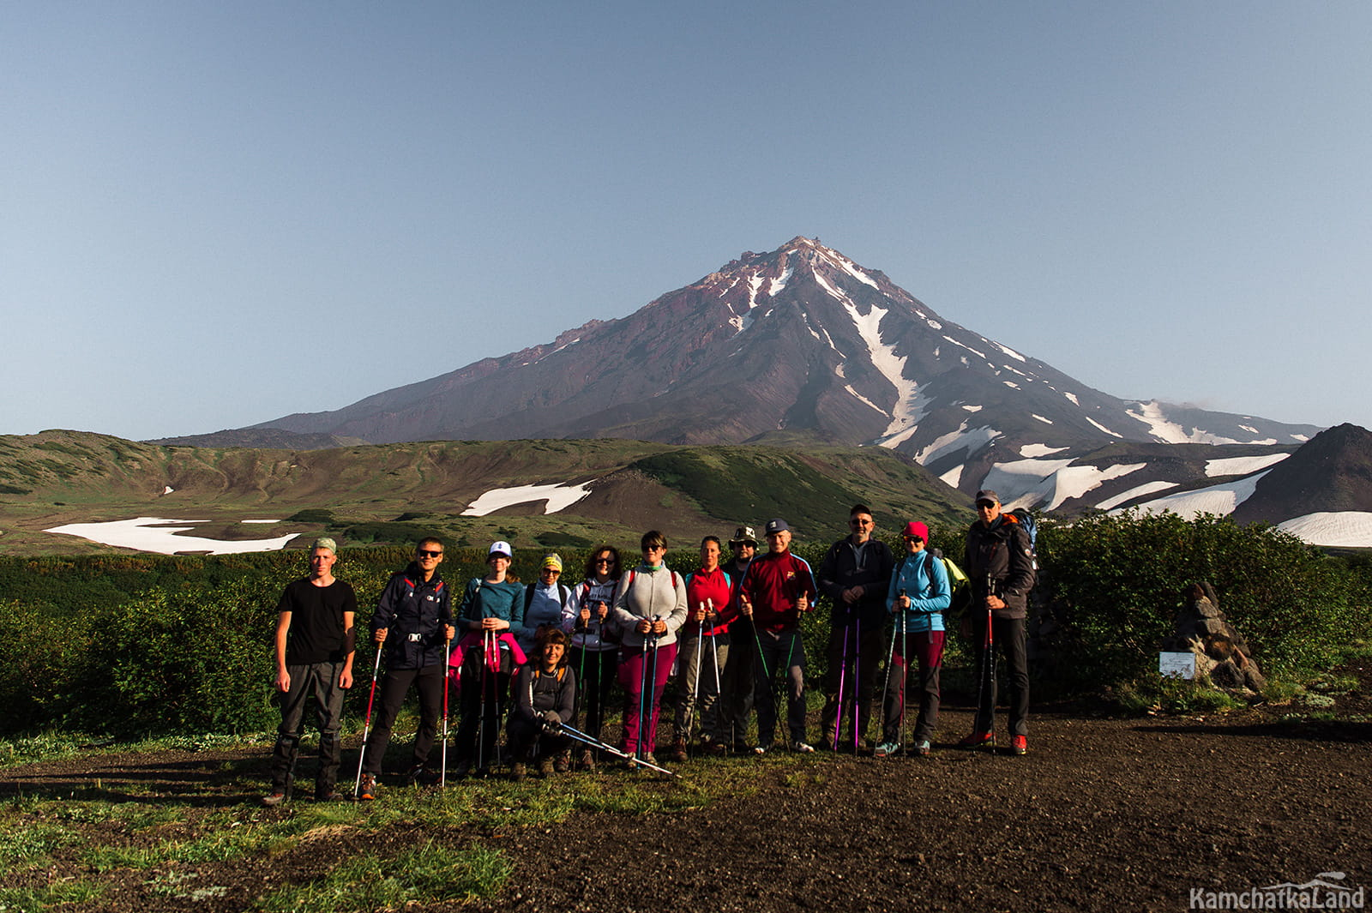
программа
День 1: Прибытие
Прилет, трансфер в гостиницу в Петропавловске-Камчатском. Самостоятельная прогулка к набережной. Акклиматизация.
День 2: Морской сафари-тур
Активность: 6-7 часов на катере в Тихом океане.
Что увидите: Киты (горбачи), сивучи, нерпы, птичьи базары (топорки), скалы «Три Брата».
Включено: Обед-уха на катере, спецодежда.
День 3: Восхождение на Авачинский вулкан
Сложность: Средняя, необходима спец. подготовка
Активность: 8-10 часов пешего треккинга.
Что будет: Подъем на высоту 2741 м, вид в активный кратер, панорама на Корякский вулкан и океан.

Slide 5
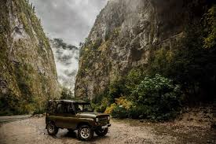
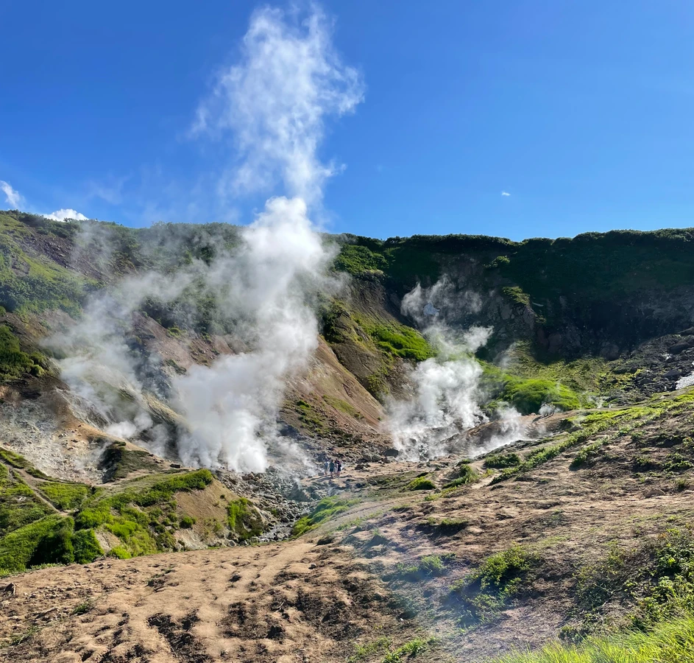
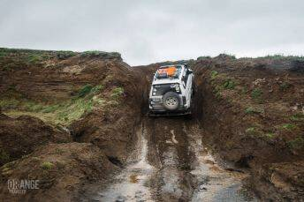
День 4: Джип-тур к Мутновскому вулкану
Активность: Поездка на внедорожнике + треккинг 3-4 часа.
Что увидите: Фумарольные поля (выходы вулканических газов), серные отложения, инопланетные ландшафты. Без восхождения на вершину, но максимальное приближение к активной зоне.
День 5: Отдых и вылет
Посещение термальных источников в Паратунке (1.5-2 часа). Трансфер в аэропорт.

Slide 6
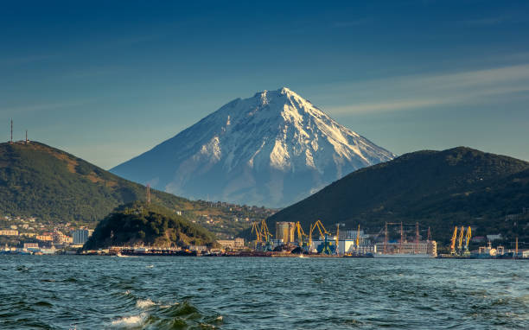
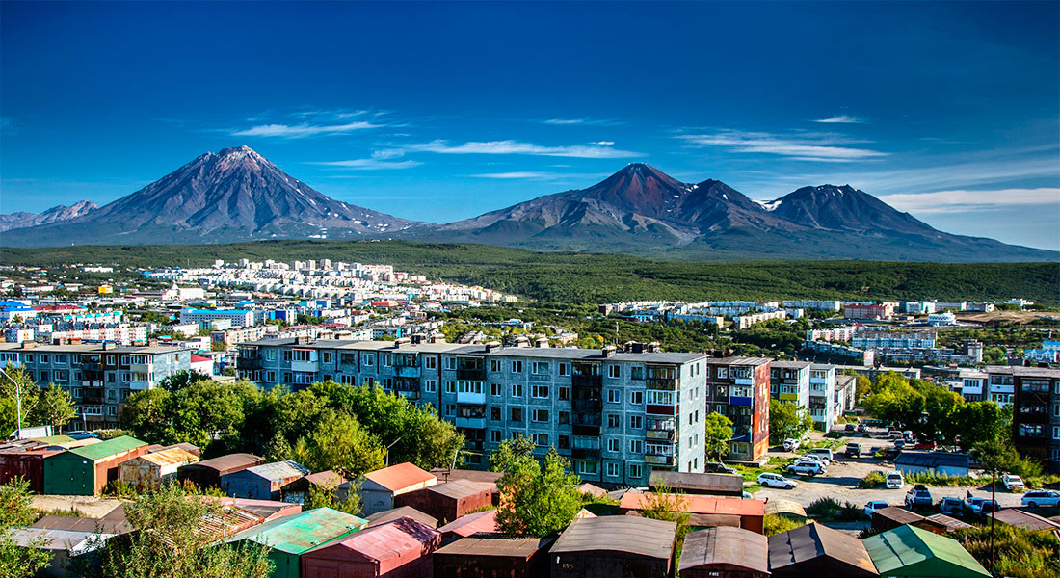
Этот тур — показывает все красоты Камчатки. За 5 дней вы получите три главные активности: океан, восхождение на один вулкан и посещение другого, более активного. Без долгих переездов и с максимальной отдачей.

Slide 7
СПАСИБО ЗА ВНИМАНЕ!

